Slide 1
企业 实习汇报
卞孝天

Slide 2
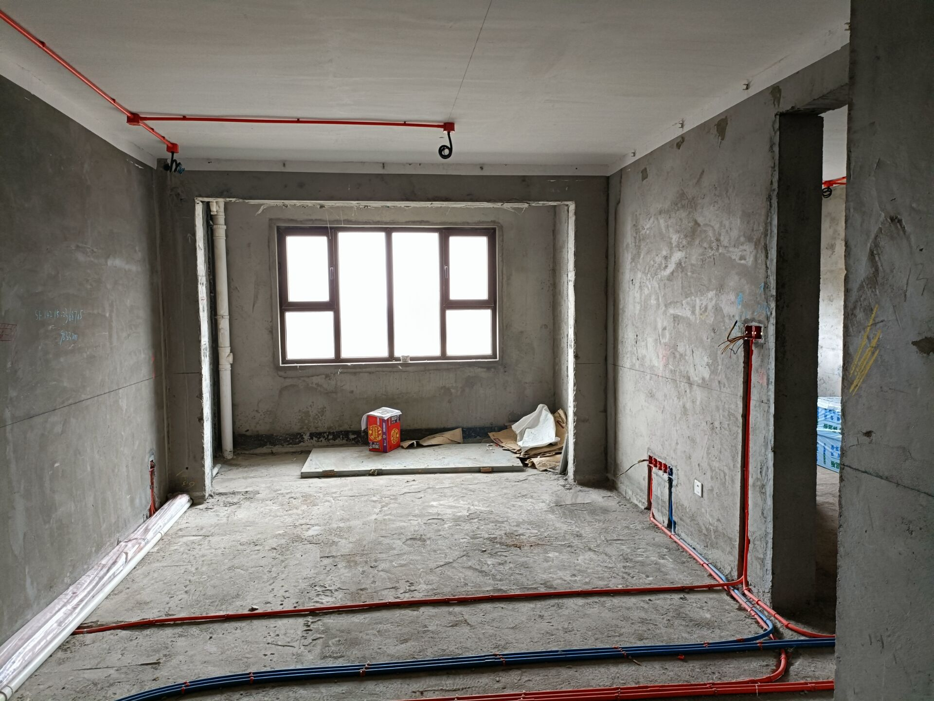
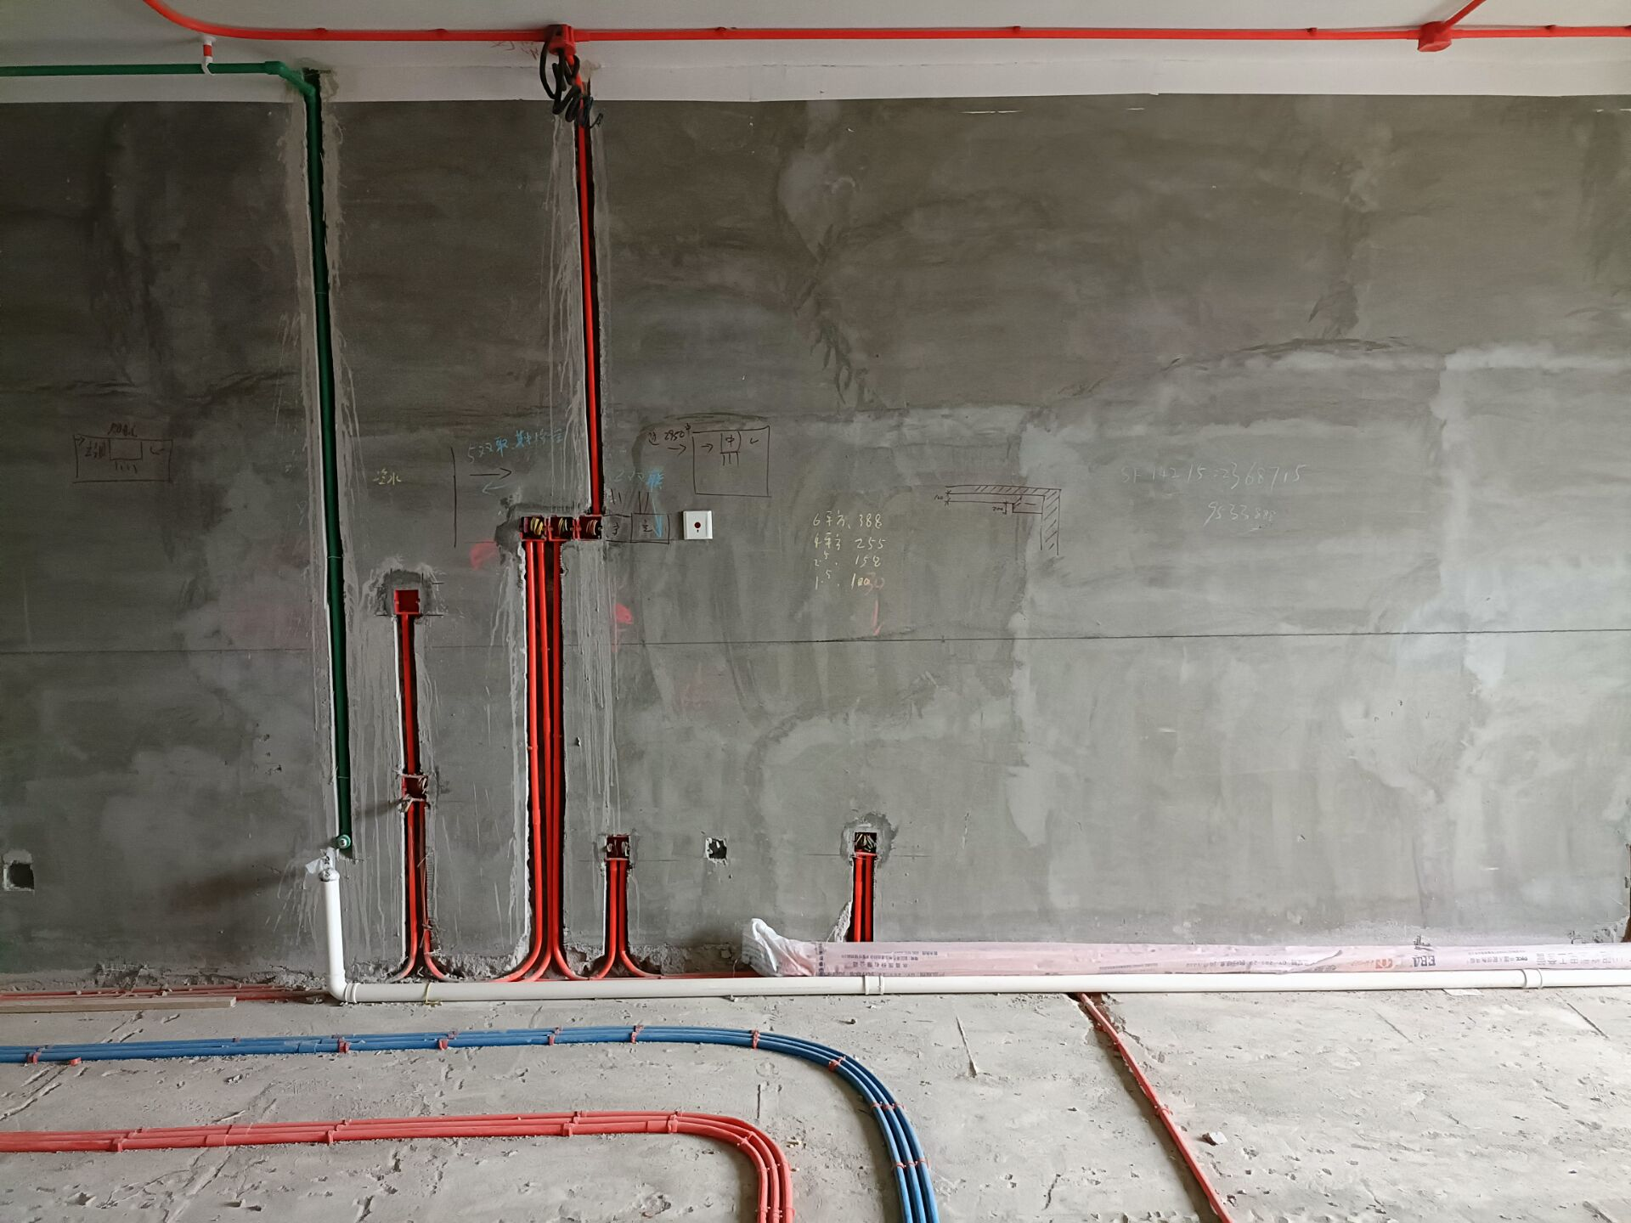
工地实拍

Slide 3
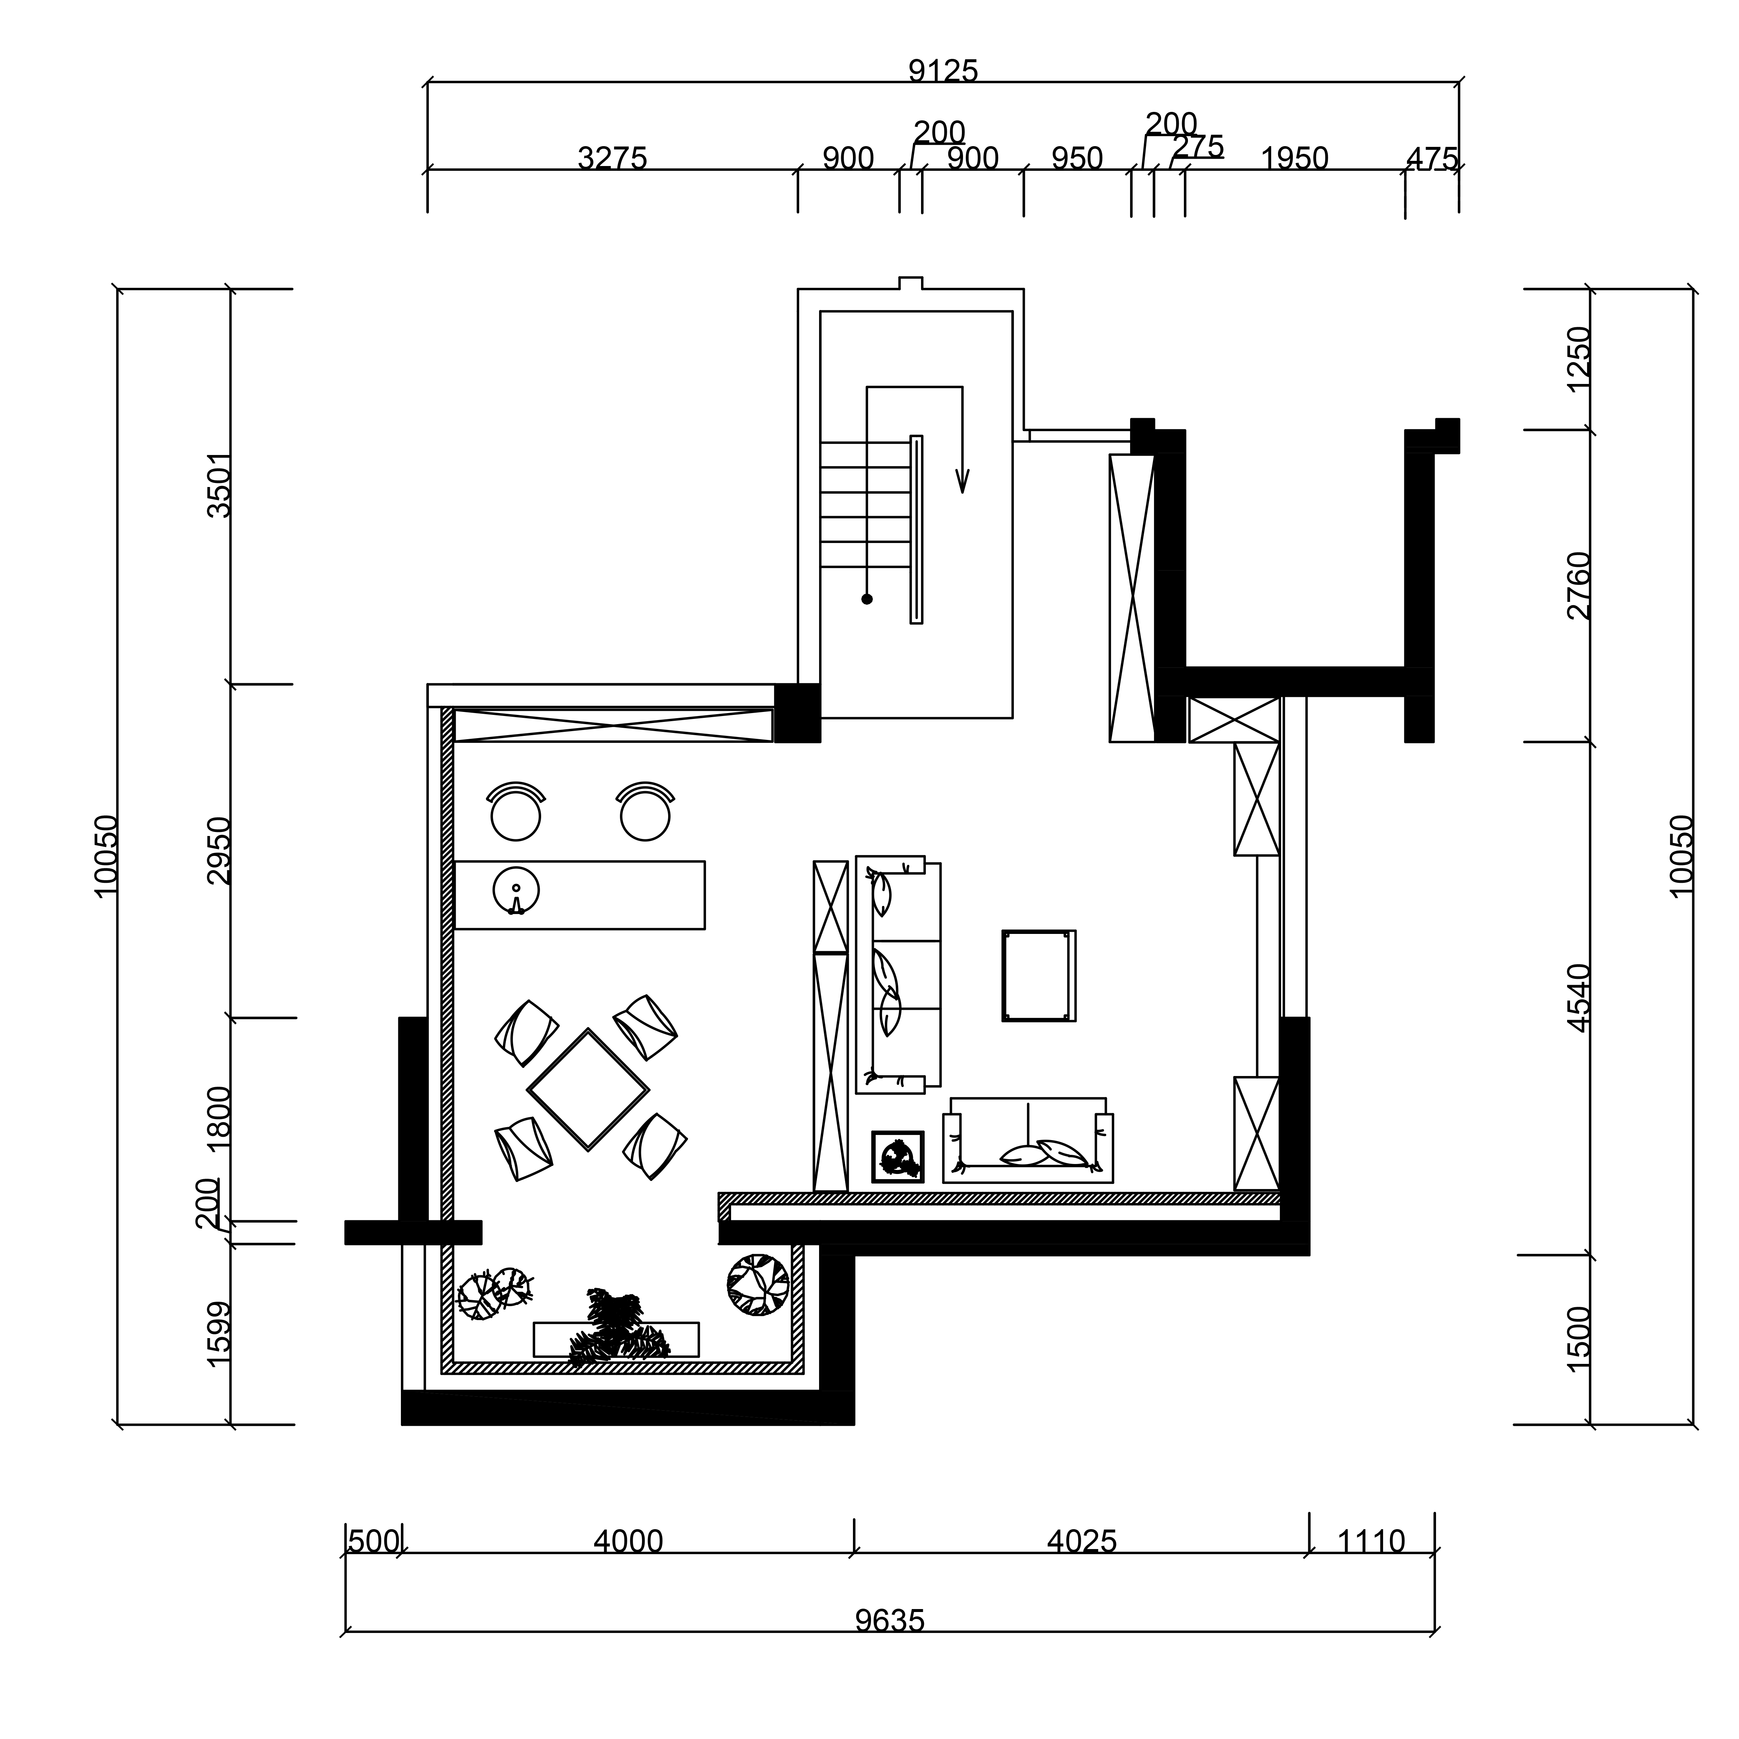
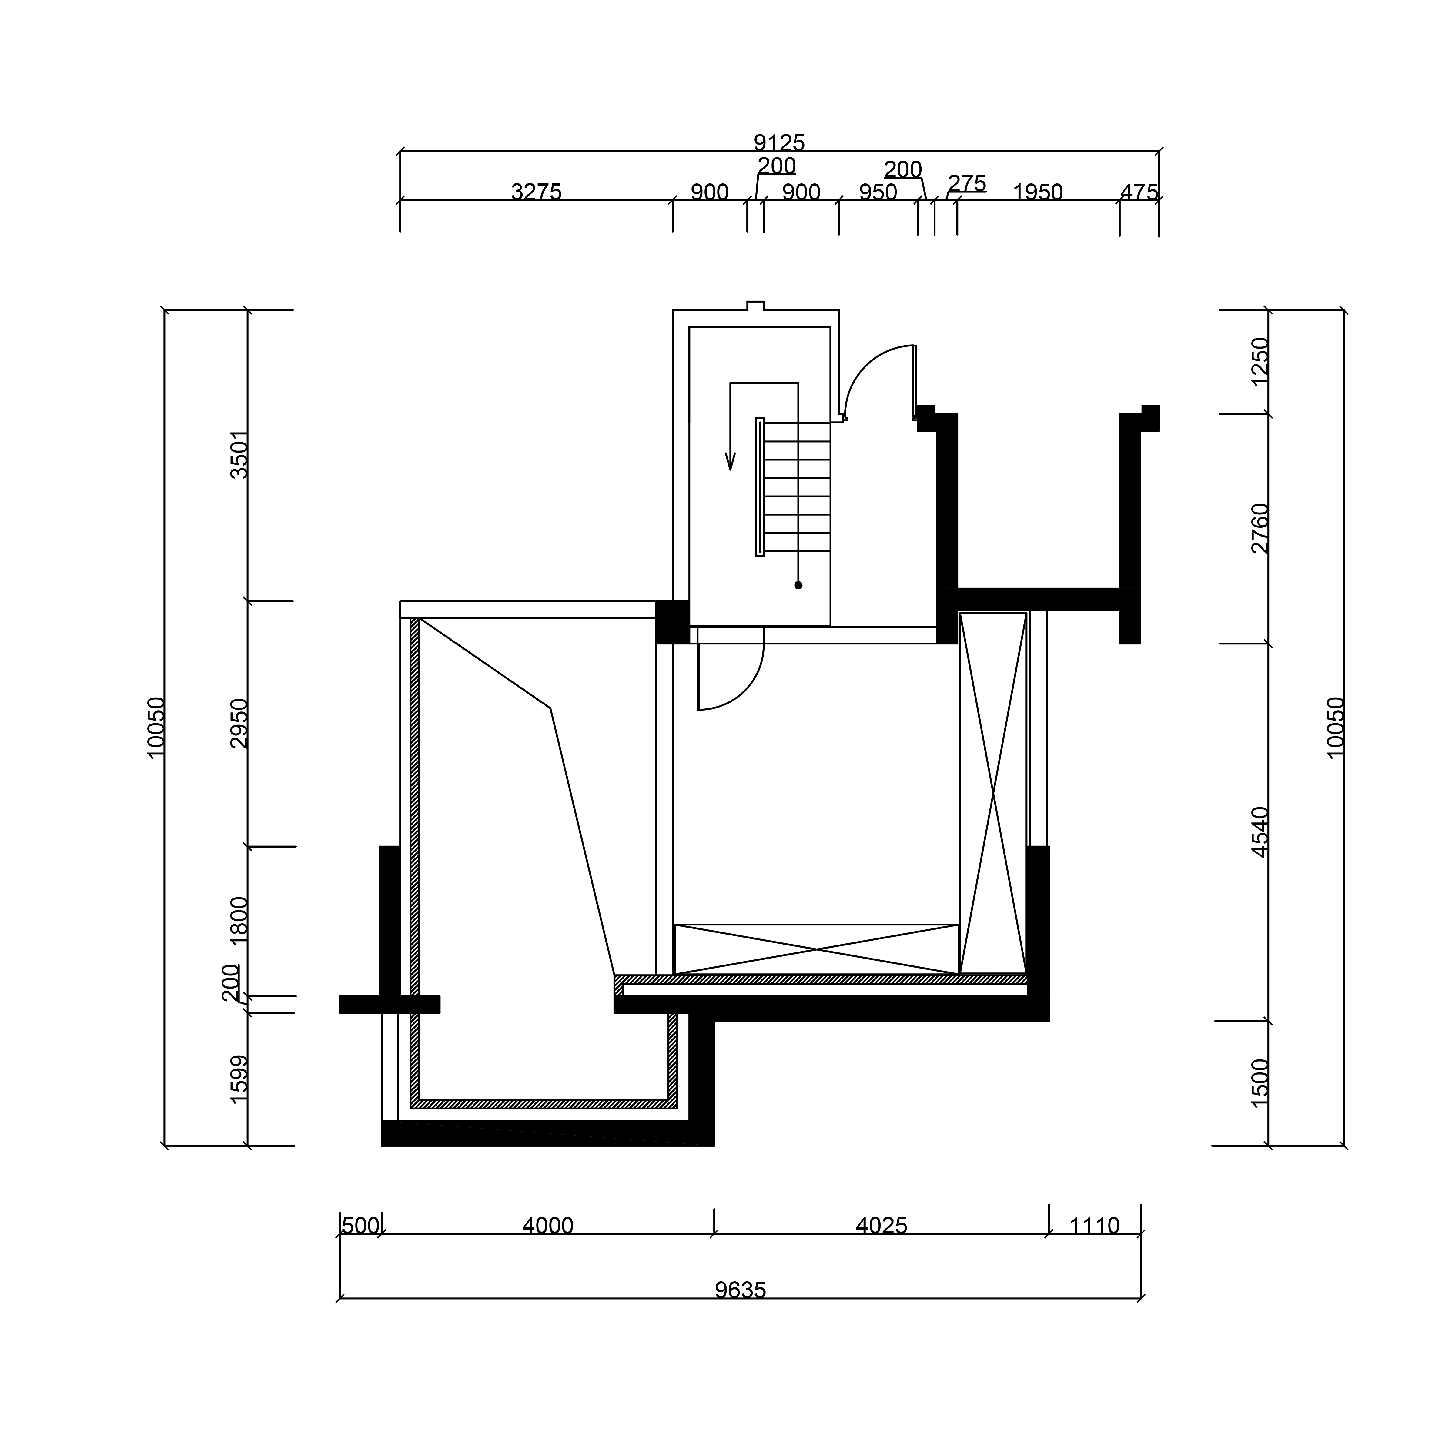
企业期间作业 cad

Slide 4
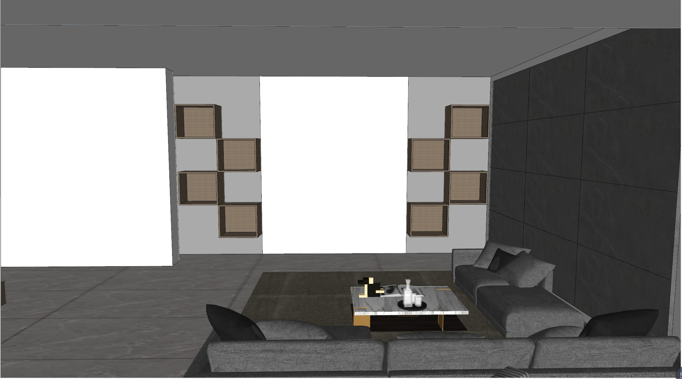
企业期间作业 草图

Slide 5
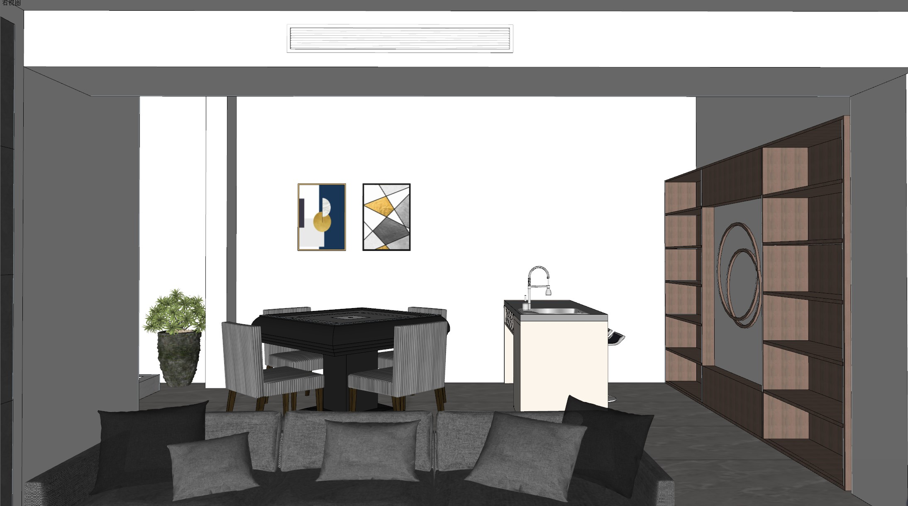
企业期间作业 草图

Slide 6

企业期间作业 3dmax

